Slide 1
C语言程序设计

Slide 2
本节内容
结构体的定义与初始化
结构体与指针
内存对齐与内存补齐
typedef
枚举

Slide 3
数据类型
整型 int、short、long
基本类型
字符型 char
单精度 float
浮点型（实型）
数组
单精度 double
结构体 struct
数据类型
构造类型
联合类型 union
枚举类型 enum
指针类型

Slide 4
结构体的定义
结构体是一个或多个变量的集合，这些变量可以是不同的类型。
声名语法：
struct 结构体名
{
数据类型 变量名;
数据类型 变量名;
……
};
struct point
{
int x;
int y;
};

Slide 5
结构体变量的声明与初始化
struct 结构体名 变量名;
struct point p;
struct 结构体名 变量名 = {值1, 值2 ……};
struct point p = {1, 2};

Slide 6
结构体变量的声明与初始化
struct 结构体名 变量名 = {.变量名=值, .变量名=值 ……};
struct point p = {.x=1, .y=2};
struct point p = {.y=2, .x=1}

Slide 7
结构体变量赋值
变量名.结构体内部变量名 = 值
p.x = 10;
p.y = 15

Slide 8
结构体与指针
在一些场景中，如果传递给函数的结构体很大，使用指针方式的效率通常更高。
pp指向一个point结构体
struct point *pp;
为pp所指向的结构体中的属性赋值
为了使用方便，C 语言提供了另外一种简写方式
(*pp).x = 10;
(*pp).y = 5;
pp->x = 10;
pp->y = 5;
案例：结构体/test3.c

Slide 9
内存对齐
结构体中每个成员的起始地址，必须是其自身大小的整数倍，为此可能需要在中间填充若干字节
struct x
{
char a; //1字节
short b; //2字节
char c;//1字节
int d;//4字节
};
0
1
2
3
4
5
6
7
8
9
10
11
12
a | 填 | b |  | c | 填 | 填 | 填 | d

Slide 10
内存补齐
结构体的总字节数，必须是其最大成员大小的整数倍，为此可能需要在末尾填充若干字节
struct y
{
int a; //4字节
char b; //1字节
short c;//2字节
char d;//1字节
};
0
1
2
3
4
5
6
7
8
9
10
11
12
a |  |  |  | b | 填 | c |  | d | 填 | 填 | 填

Slide 11
类型定义
typedef 数据类型 别名
typedef int zx
案例：结构体/test4.c

Slide 12
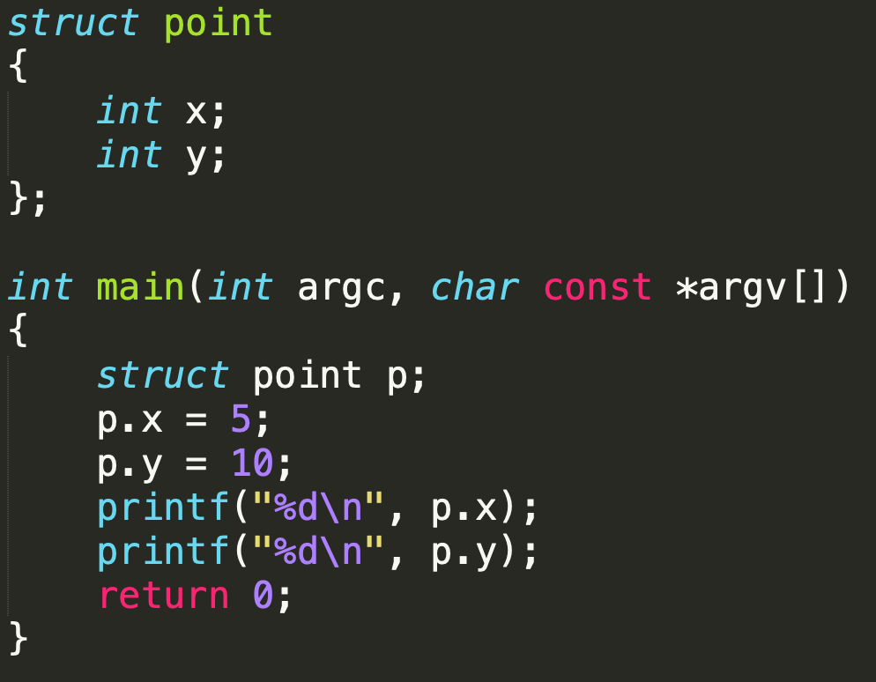
类型定义
每次声明结构体变量都要写 struct 关键字，很麻烦，而且逻辑上也很难受，typedef可以解决这个问题。

Slide 13
类型定义
typedef struct 结构体名
{
数据类型 变量名;
数据类型 变量名;
……
}别名;
typedef struct
{
数据类型 变量名;
数据类型 变量名;
……
}别名;

Slide 14
类型定义
typedef struct point
{
int x;
int y;
}po;
typedef struct
{
int x;
int y;
}po;

Slide 15
枚举
将变量的值一一列举出来，变量的值只限于列举出来的值的范围内
在枚举中列出的每一个值，称为枚举元素
每一个枚举元素由系统定义了一个用序号表示的数值，从 0 开始，分别为 0，1，2 …
语法：
enum 枚举名
{
枚举元素……
}

